Slide 1
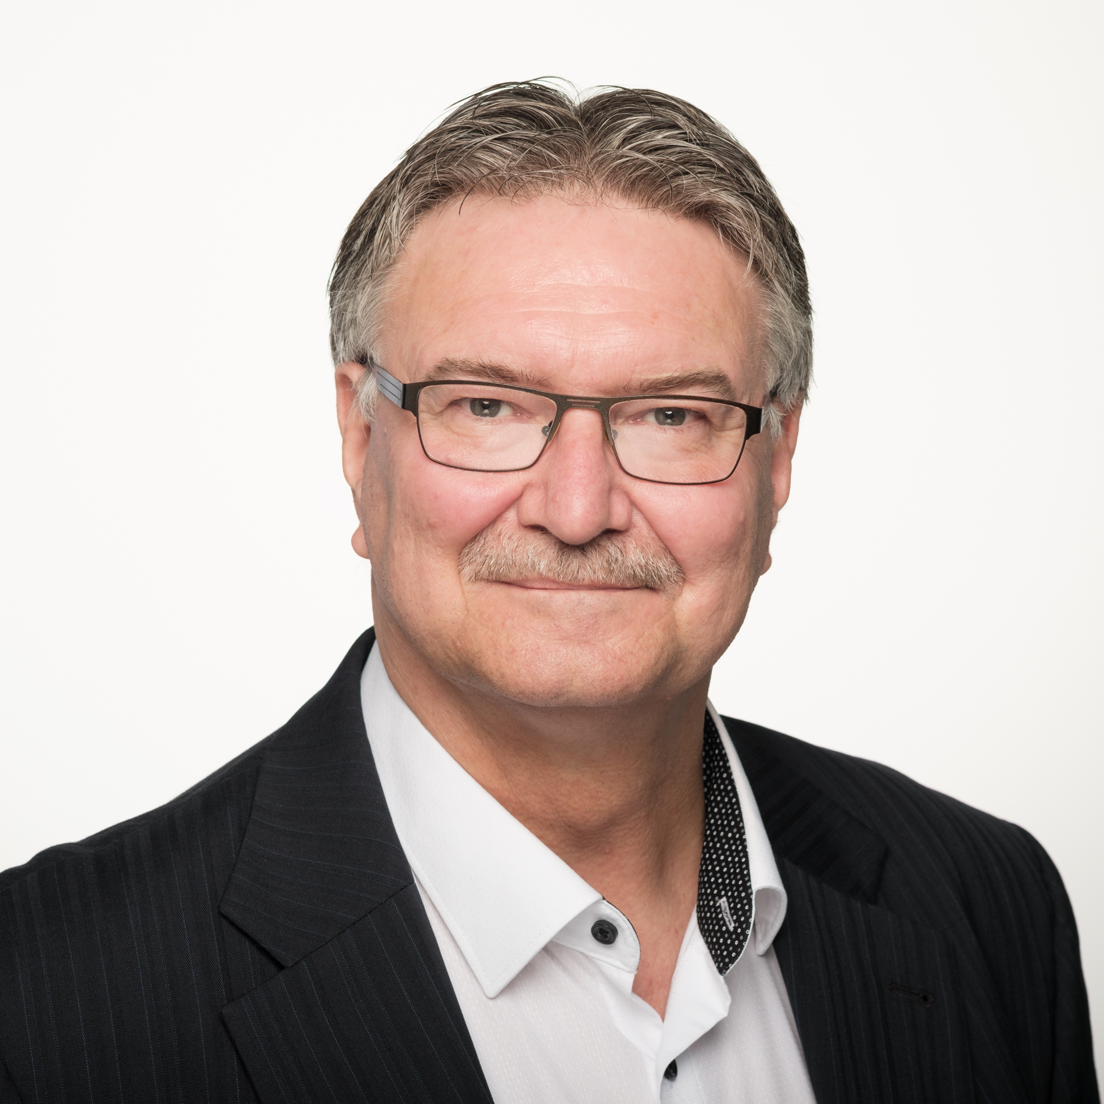
AGGERKOLLEG – 2024 „Kuck mal, wer der spricht!“ Weltwahrnehmung und Haltung in einer turbulenten Zeit
Gert J. Steyn

Slide 2
Augen zu haben und sehen zu können sind Gottes Geschenke.

Slide 3
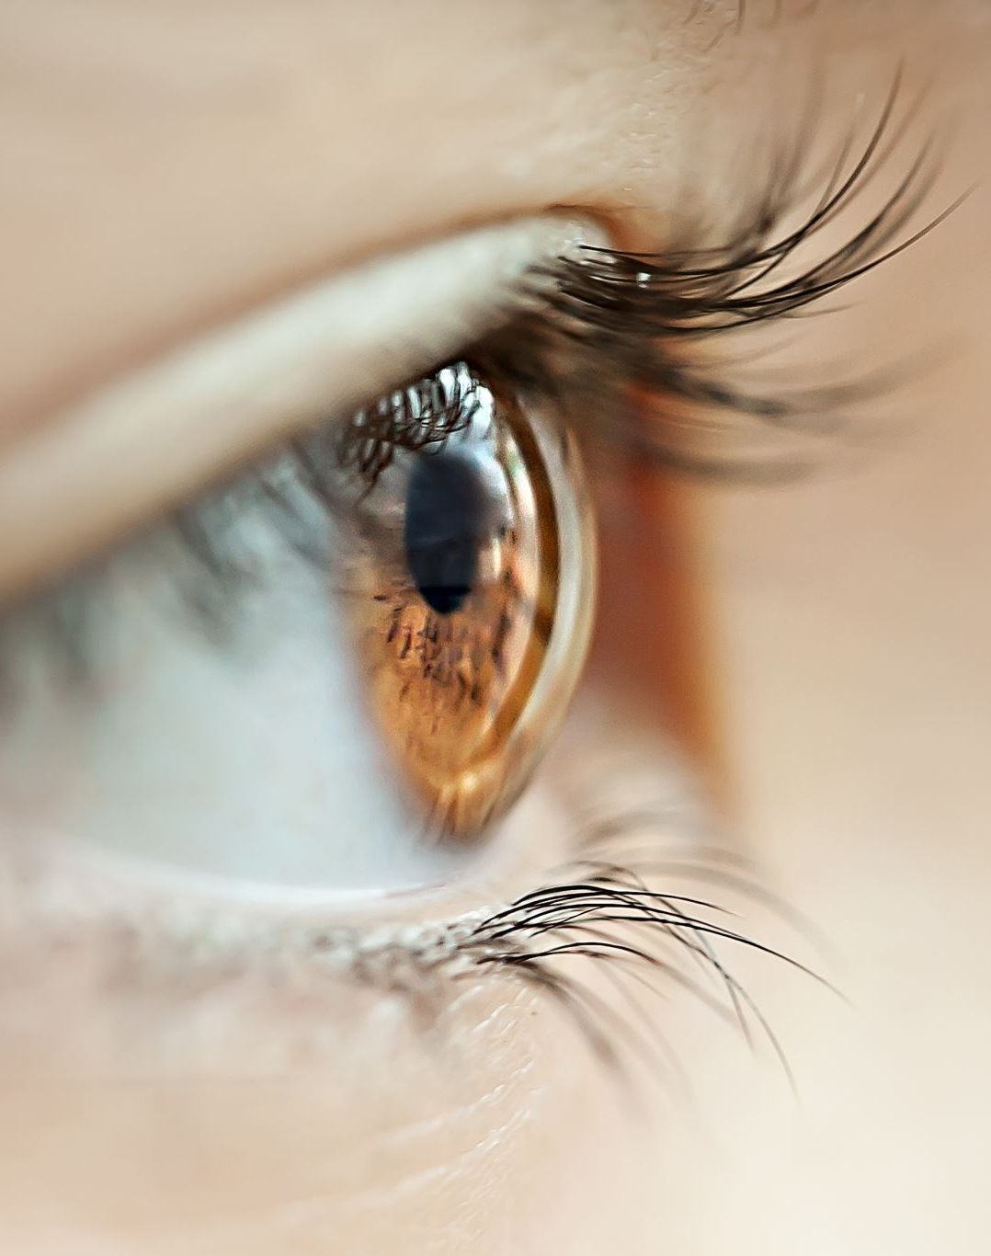
Augen zu haben und sehen zu können sind Gottes Geschenke.

Slide 4
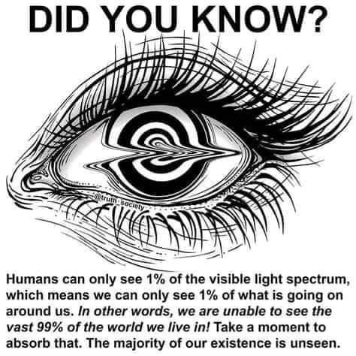

Slide 5
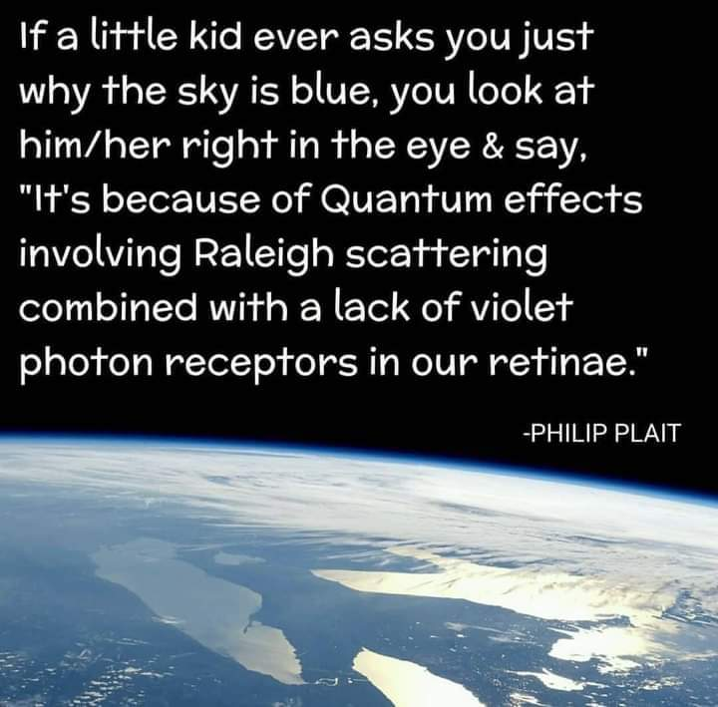

Slide 6
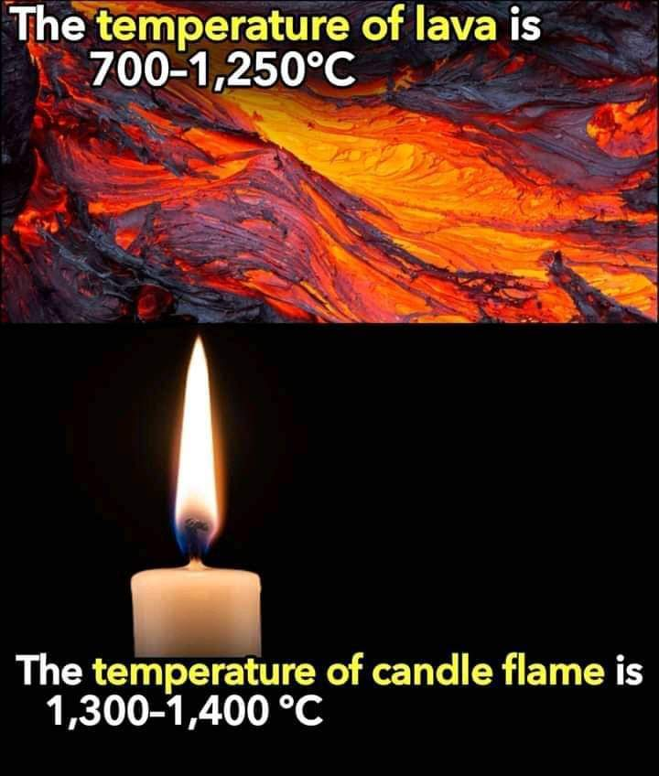
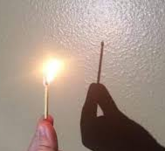
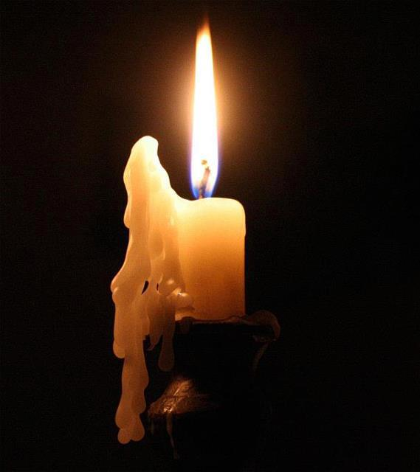
Fakten, Einsicht, und Symbolik

Slide 7
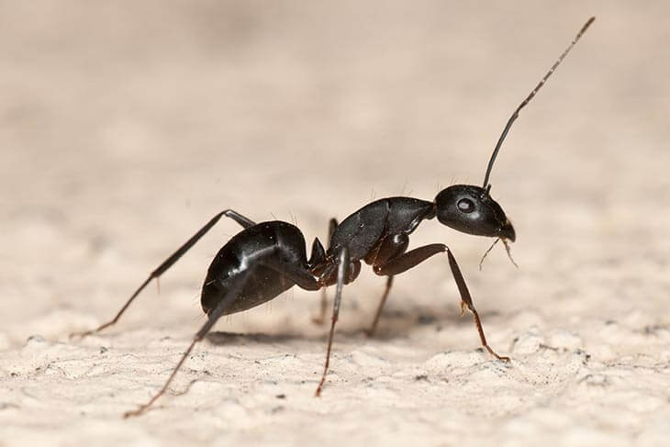
Hilfsmittel –
Mikroskop und Teleskop

Slide 9
Teilbilder, Blickwinkel, und Perspektive

Slide 13
Wir nehmen die Welt und einander mit den Augen wahr.

Slide 15
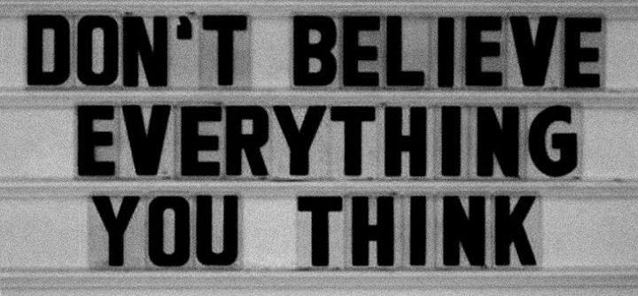

Slide 16
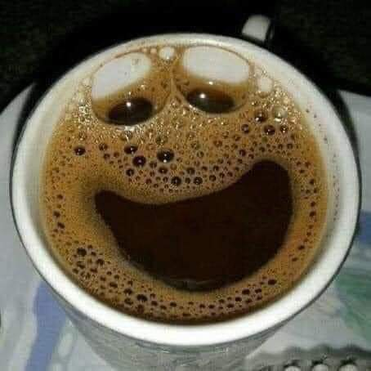
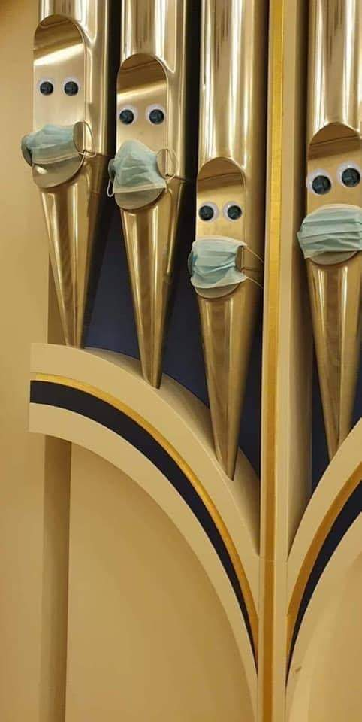

Slide 17
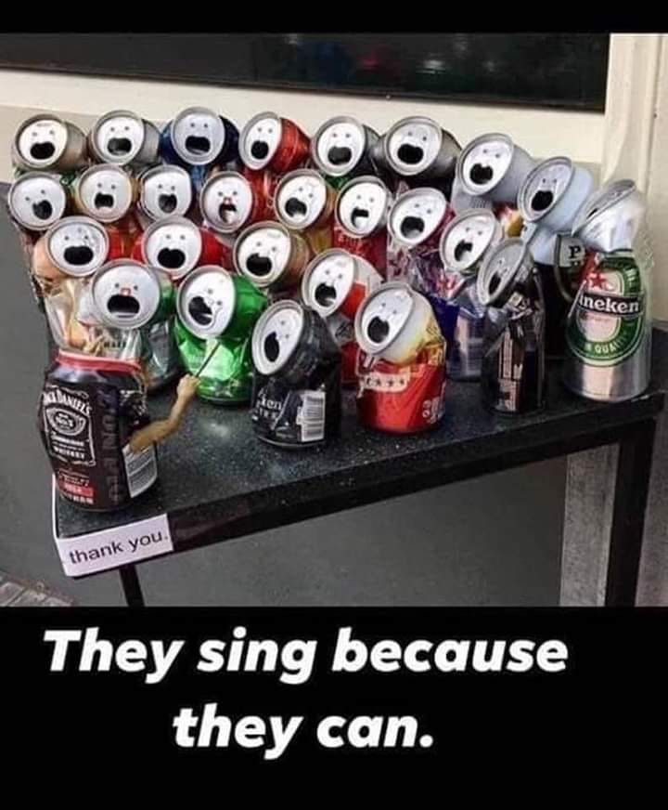

Slide 20
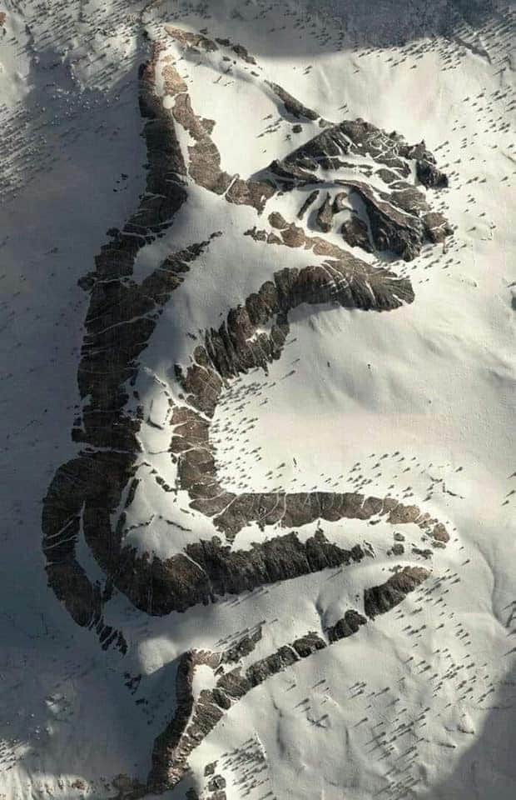
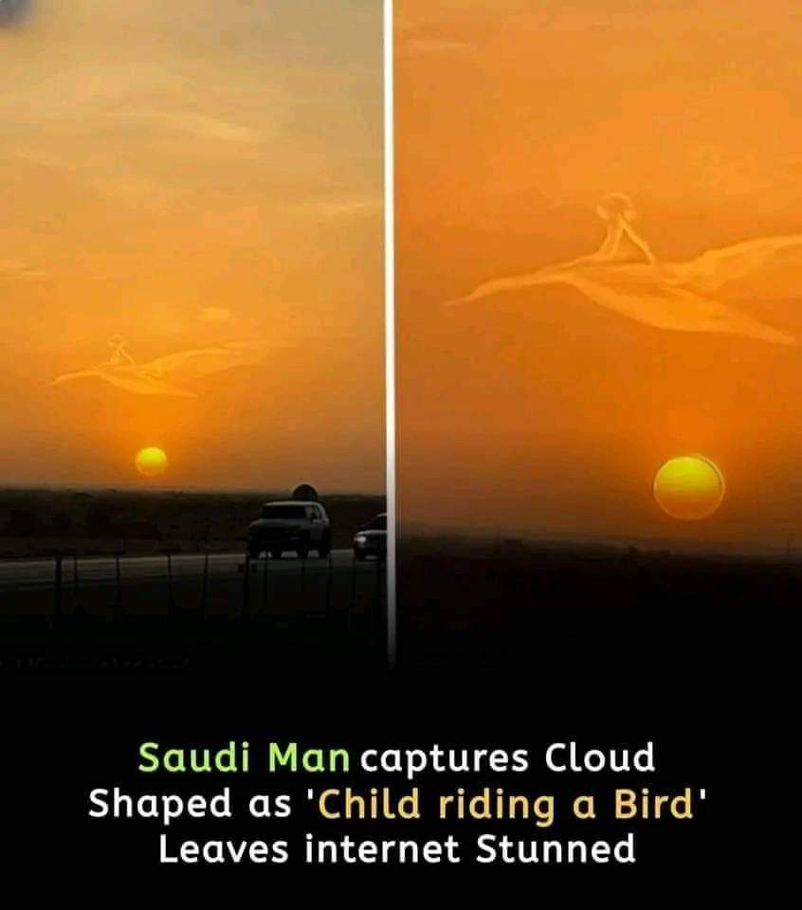

Slide 21
Nochmals…
Blickwinkel & Perspektive

Slide 22
Nicht alle sehen denselben Objekten auf der gleichen Art und Weise.

Slide 23
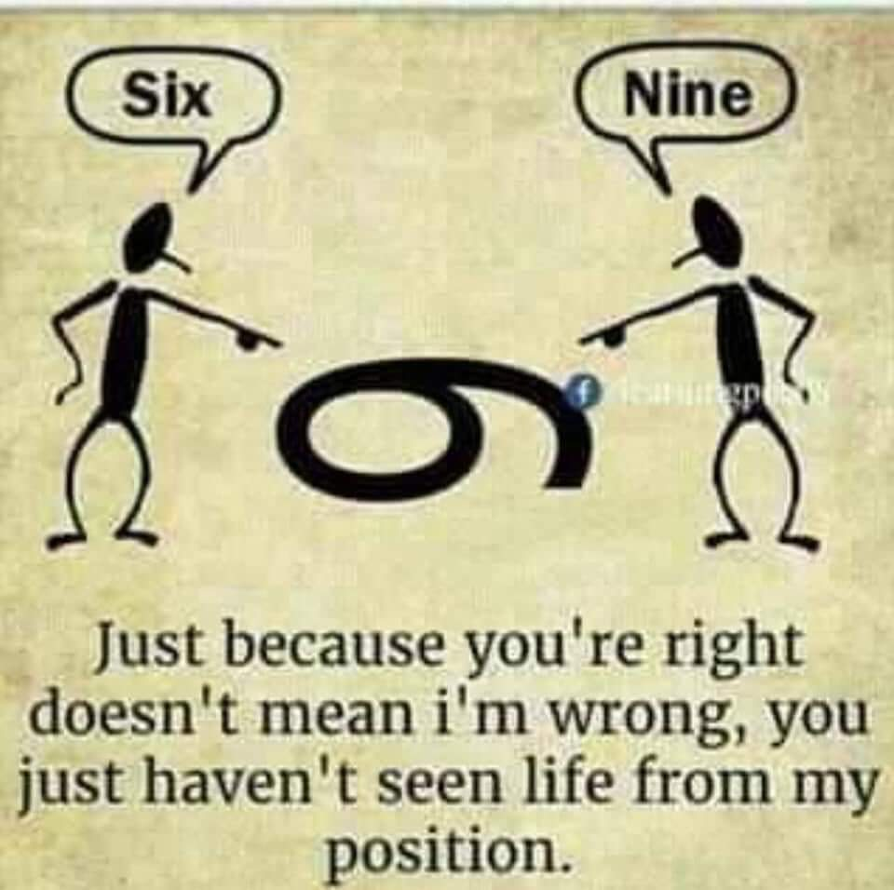
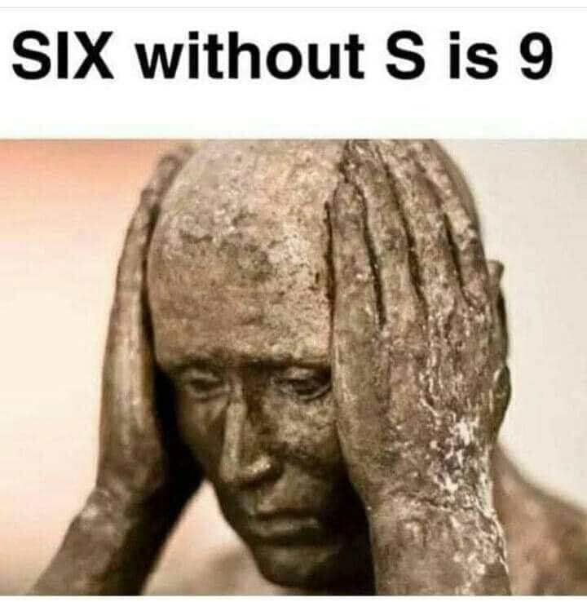

Slide 26
Was wir sehen und wie wir schauen beeinflussen unsere Reaktionen und Haltungen.

Slide 29
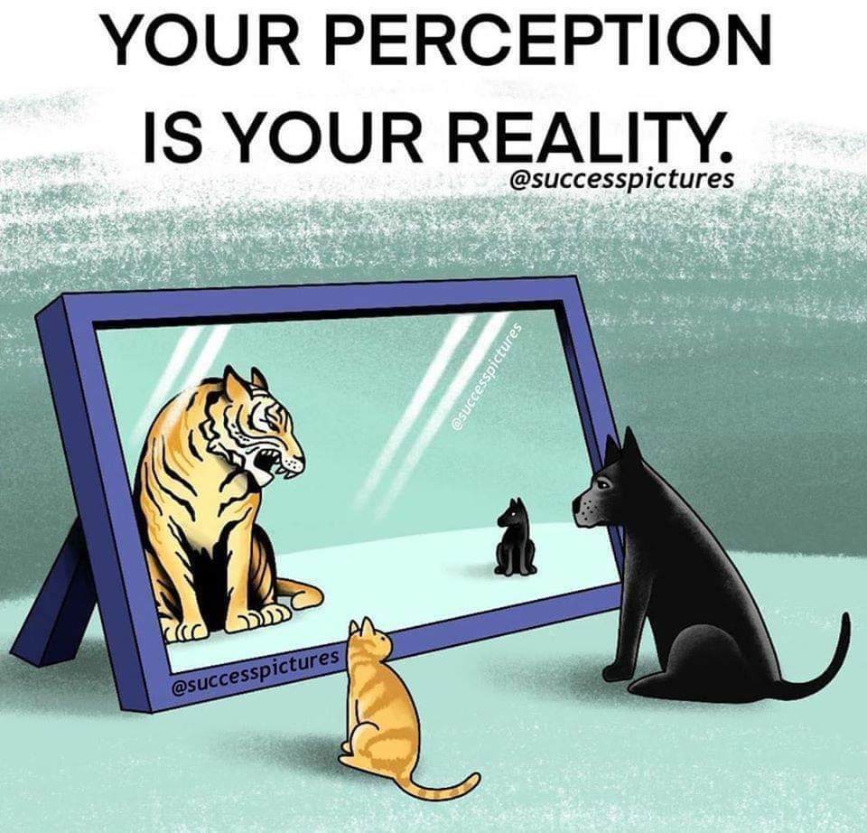
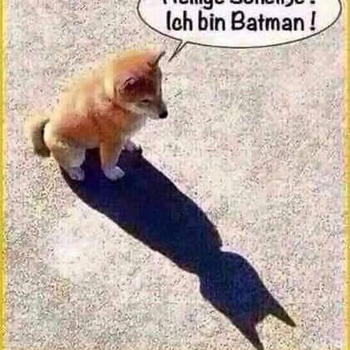
Selbstwahrnehmung –
„It‘s all in the mind…“

Slide 30
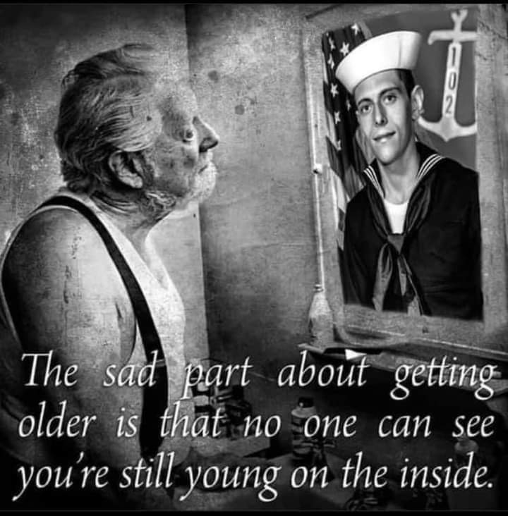

Slide 32
Welche Brillen und Leuchten brauchen Christgläubigen, um anders zu leben in einer turbulenten Welt und Zeit?

Slide 33
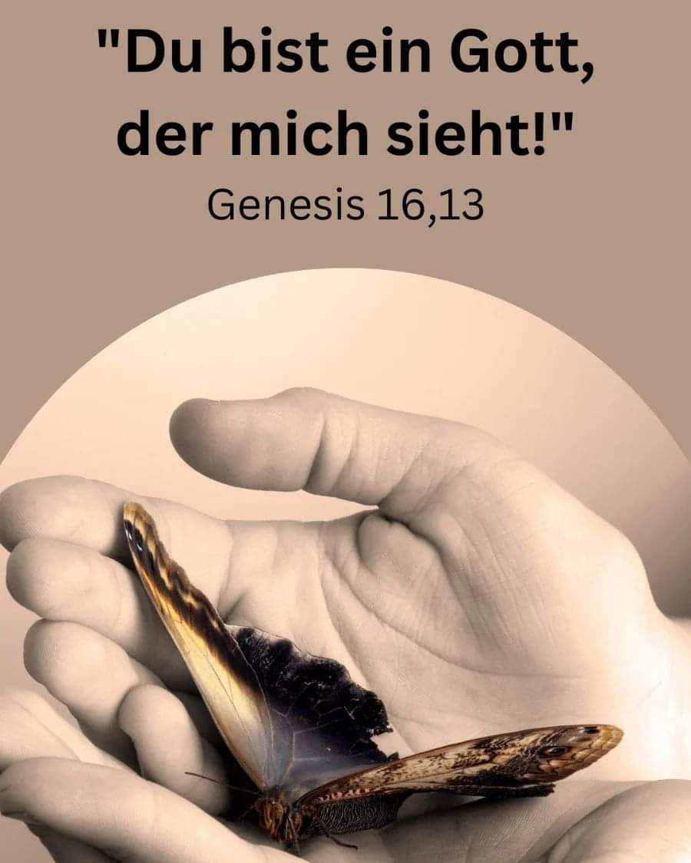

Slide 35
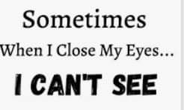

Slide 36
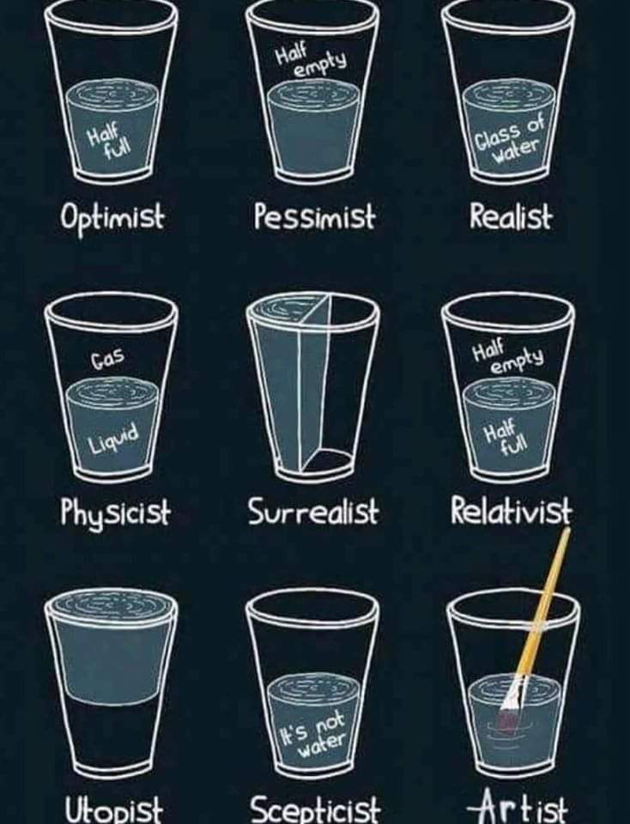

Slide 37
Die Lampe des Leibes ist das Auge Gleichnis vom Auge (Lk 11,33-36; par. Matt 6,22-23)
Anhand von Lukas 11,33-36 suchen wir das Licht, um unsere Sehbehinderung in einer dunklen Welt zu beleuchten.
Luk 11,33-36 = ³³ Niemand aber, der eine Leuchte angezündet hat, stellt sie ins Versteck, auch nicht unter den Scheffel, sondern auf das Lampengestell, damit die Hereinkommenden den Schein sehen. ³⁴ Die Leuchte des Leibes ist dein Auge; wenn dein Auge lauter ist, so ist auch dein ganzer Leib licht; wenn es aber böse ist, so ist auch dein Leib finster. ³⁵ Sieh nun zu, dass das Licht, welches in dir ist, nicht Finsternis ist. ³⁶ Wenn nun dein ganzer Leib licht ist und keinen finsteren Teil hat, so wird er ganz licht sein, wie wenn die Leuchte mit ihrem Strahl dich beleuchtet.
Matt 6,22-23 = ²² Die Lampe des Leibes ist das Auge; wenn nun dein Auge klar ist, so wird dein ganzer Leib licht sein; ²³ wenn aber dein Auge böse ist, so wird dein ganzer Leib finster sein. Wenn nun das Licht, das in dir ist, Finsternis ist, wie groß die Finsternis!

Slide 38
Die Lampe ist das Objekt, sodass der Schwerpunkt mehr auf der Tätigkeit der Person liegt, die für die Beleuchtung verantwortlich ist
Es heißt, dass dem Körper Licht durch das Auge gegeben wird, das als Lampe für das Innere fungiert, in dem Sinne, dass Licht durch es in den Körper eindringt; Man geht davon aus, dass das Auge Licht von außerhalb des Körpers empfängt
Wenn das Auge gesund ist und Licht durchlässt, wenn der Mensch also zielstrebig für das Licht des Evangeliums empfänglich ist, dann wird sein ganzes Wesen mit Licht erfüllt sein
Den Zuhörern wird geboten, zu prüfen, ob das, was sie für Licht halten, wirklich Dunkelheit ist
„Wenn das Herz wirklich lichtaufnahmefähig ist, wird es das Licht des wahren Lichts empfangen, wenn es scheint, das heißt von Christus“ (Jes. 60,1).

Slide 40
Perspektivwechsel

Slide 41
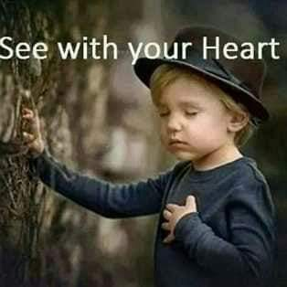

Slide 42
„Die Augen sind Fenster der Seele“.

Slide 43
Auch Philo von Alexandrien
(20 v. Chr. – 50 n. Chr.) spricht von
den Augen der Seele
(Philo, Sacr 36; Abr 70)
und den Augen des Verstands
(Philo, Post 18; SpecLeg III 2)

Slide 44
Zwei Brillen – einmal in Epheser 1,18-23
Ein Dankgebet und Fürbitte (1,15–23)
Eph 1,18-23 = Er erleuchte die Augen eures Herzens, damit ihr wisst,
was die Hoffnung seiner Berufung,
was der Reichtum der Herrlichkeit seines Erbes in den Heiligen
und was die überragende Größe seiner Kraft an uns, den Glaubenden, ist, nach der Wirksamkeit der Macht seiner Stärke.

Slide 45
Clinton Arnold – Zondervan-Kommentar
Die genaue Interpretation dieses Satzes war aufgrund der umständlichen Grammatik schwierig zu bestimmen.
Die Frage läuft darauf hinaus, ob die Erleuchtung ein Gebetsanliegen oder eine spirituelle Erfahrung ist, die sie bereits erhalten haben und in der Paulus sein Gebetsanliegen verwurzelt.
Der Kontext, die Grammatik und der Hintergrund legen nahe, dass es am besten als Gebetsanliegen interpretiert werden kann, „damit er dir leuchtende Augen schenke“.
Ein ähnliches Gebet spiegelt sich im Judentum von Qumran wider: „Möge er dein Herz mit der Unterscheidung des Lebens erleuchten“ (1QS 2:3).

Slide 46
Paulus spricht von einer Erkenntnis des einen wahren Gottes, die auf dem Herrn Jesus Christus beruht und durch den Heiligen Geist vermittelt wird.
Im AT und im Judentum wurde „Herz“ metaphorisch als Ort des intellektuellen und spirituellen Lebens einer Person verwendet.
seiner Berufung Die erste Bitte besteht darin, ein erweitertes Bewusstsein für die volle Bedeutung der Berufung Gottes im Leben der Gläubigen zu schaffen. Dies ist im Wesentlichen eine Bitte an Gott, ihnen zu ermöglichen, alle göttlichen Segnungen zu erfassen, die in 1,3–14 so beredt gepriesen werden
seines Erbes Der Punkt hier ist, dass Paulus seinen Lesern zeigen möchte, wie sehr Gott sie schätzt und schätzt. Sie sind Gottes unglaublich wertvolles und herrliches Erbe. So wie ein irdischer König Schätze voller Silber und Gold schätzt, schätzt Gott sein Volk als seinen Reichtum und seine Ehre.
seiner Kraft Die dritte Bitte besteht darin, dass Gott diesen Gläubigen ein Bewusstsein für die unvergleichlich große Macht Gottes offenbart, die in ihrem Leben wirkt
Paulus empfiehlt den Lesern einen direkten Zugang zur Macht Gottes und plädiert niemals dafür, sich an engelhafte Mittler zu wenden.
seiner Stärke Paulus wird argumentieren, dass sich die Macht Gottes im Leben der Gläubigen manifestiert, um ihnen zu helfen, bösen Mächten zu widerstehen, ein tugendhaftes Leben zu führen und den Menschen Liebe zu zeigen

Slide 47
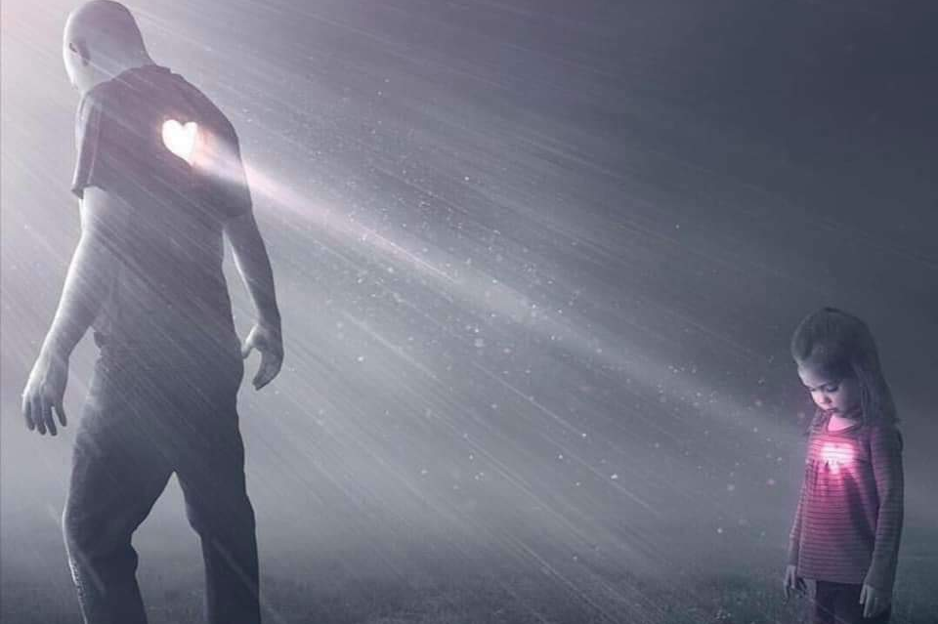
Wilfred Haubeck – Epheserkommentar (HTA)
Wenn Gott das Gebet um das Geben des Geistes der Weisheit und Offenbarung erhört, werden die Adressaten Gott immer besser erkennen. Dann gibt er ihnen erleuchtete Augen des Herzens.

Slide 48
Haubeck - Epheserkommentar
Die Metapher der erleuchteten Augen findet sich an einigen Stellen im AT, und zwar in dem Sinn, dass dem Menschen neuer Lebensmut und neue Lebenskraft gegeben werden, gerade in gefährlichen Situationen, die das Leben bedrohen (Esr 9,8; Ps 13,4; 19,9;103; Sir 34,17; Bar 1,12).
Augen, die vor Angst und Verzweiflung stumpf geworden sind, können aufgrund des Eingreifens Gottes wieder leuchten.
Wenn Gott erleuchtete Augen des Herzens gibt, dann gewinnt der Glaubende durch den Heiligen Geist eine tiefere Erkenntnis Gottes und seines Geheimnisses, seines Heilshandelns für die Menschen in Jesus Christus, und größeres Wissen über die Hoffnung, zu der Gott sie berufen hat, sowie über die überwältigende Kraft, die Gott an den Glaubenden erweist.

Slide 51
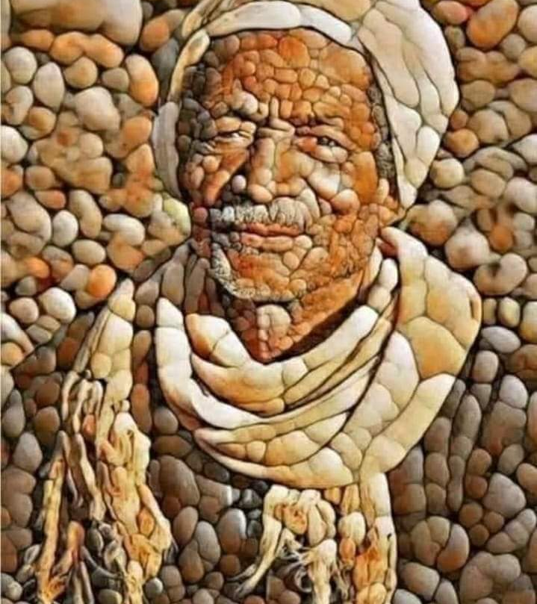
Potenzial sehen…

Slide 52
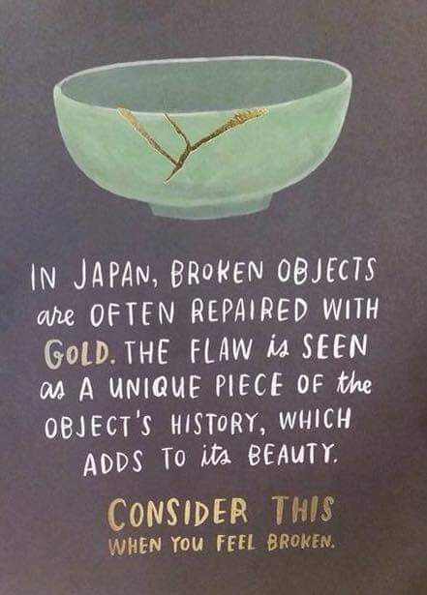

Slide 53
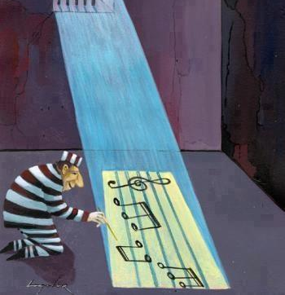

Slide 54
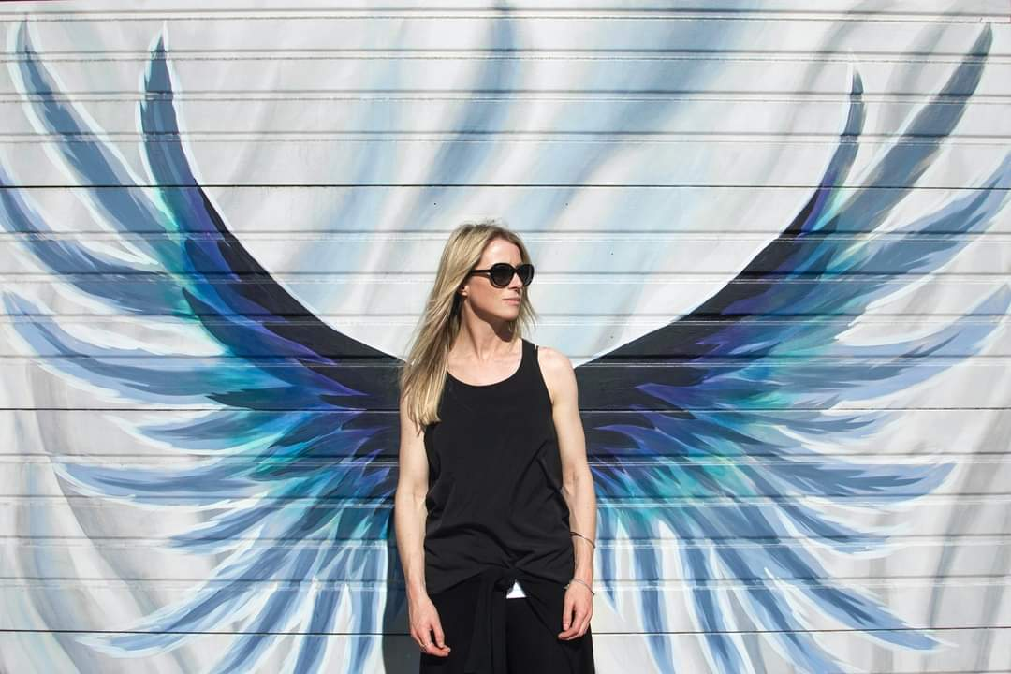
Die Fähigkeit, Ihrer Kreativität und
Ihren Träumen Flügel zu verleihen

Slide 55
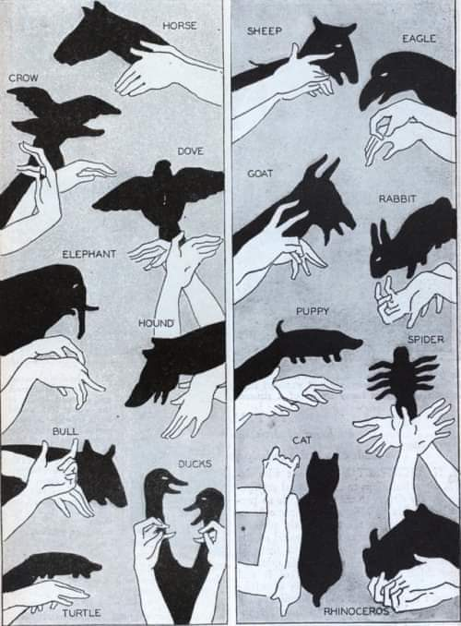

Slide 56
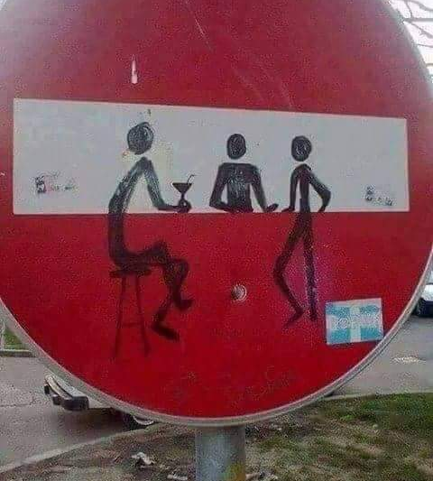
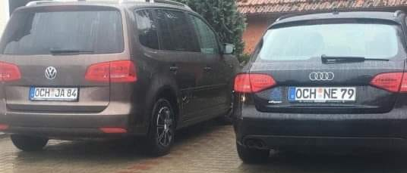
Bekannte Zeichen neu deuten

Slide 59
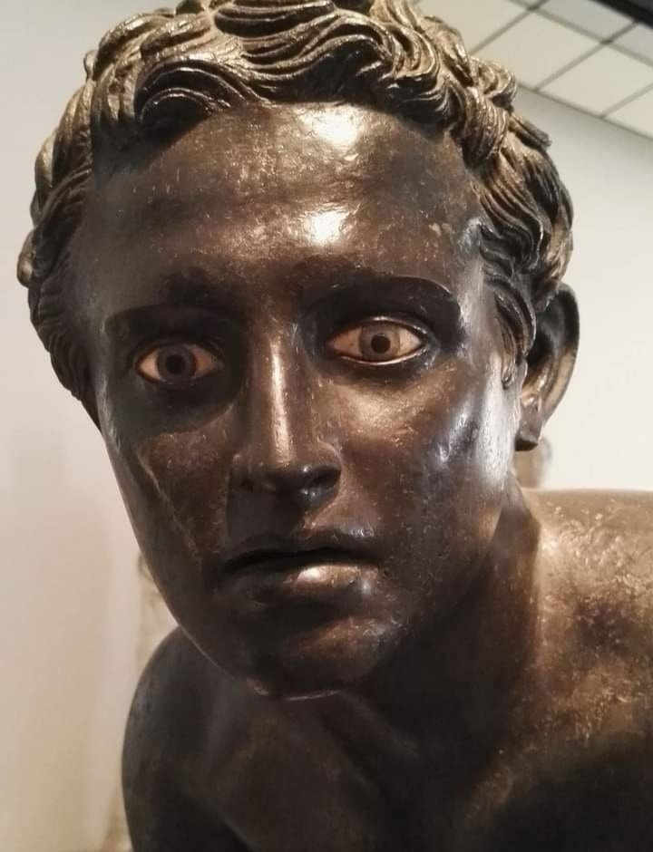
Zwei Brillen – und einmal in Hebr 12,1-13
Hebr 12,1-3 = Deshalb lasst nun auch uns, da wir eine so große Wolke von Zeugen um uns haben,
jede Bürde und die uns so leicht umstrickende Sünde ablegen
und mit Ausdauer laufen den vor uns liegenden Wettlauf,
indem wir hinschauen auf Jesus, den Anfänger und Vollender des Glaubens,
der um der vor ihm liegenden Freude willen die Schande nicht achtete
und das Kreuz erduldete
und sich gesetzt hat zur Rechten des Thrones Gottes.
Denn betrachtet den, der so großen Widerspruch von den Sündern gegen sich erduldet hat, damit ihr nicht ermüdet und in euren Seelen ermattet!

Slide 60
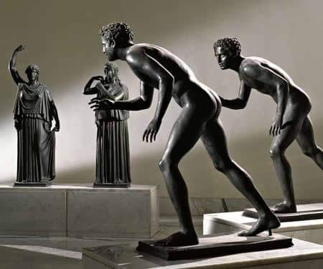
Läufer, 1. Jh. v Chr., Villa der Papyri in Herculaneum,
Nationales Archäologisches Museum von Neapel.
Enzo Gioiello
The Roman History Forum

Slide 61
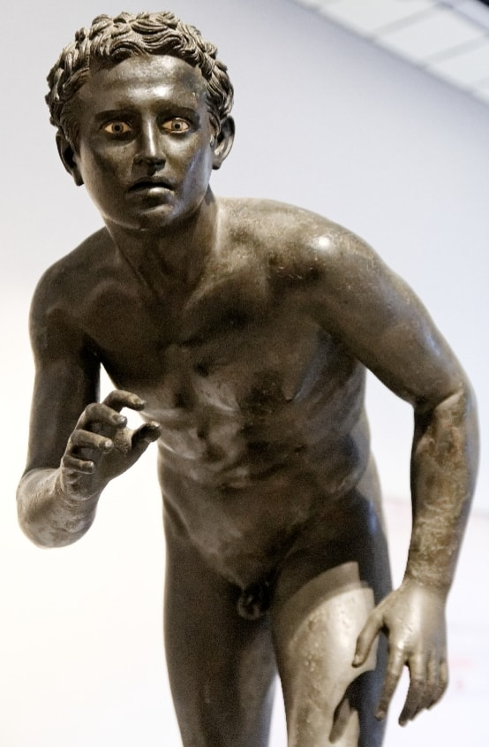

Slide 62
Die Empfänger des Hebräerbuches müssen das Rennen mit Ausdauer laufen, wobei ihre Augen auf Jesus gerichtet sind, den Anfang und Vollender ihres Glaubens (12,1-2).
Derselbe Jesus sitzt jetzt auf der rechten Seite von Gottes Thron. Ihn im Sinn zu behalten, wird die Leser nicht „geistlich erschöpfen und zusammenbrechen“ lassen (12,3).
Glaube bedeutet also, vertrauensvoll an der Hoffnung auf Christus festzuhalten.

Slide 63
„Unseren Blick auf Jesus richten“ bedeutet fokussierte Aufmerksamkeit im Sinne von „von allem anderen wegschauen“ und sich auf einen Gegenstand oder eine Person konzentrieren
Wir sollen unser Leben nicht nach den Helden des Glaubens in Hebräer 11 gestalten, sondern nach Jesus, dem „Urheber“ und „Vollender“ des Glaubens
Der Titel „Vollender“ (Perfekter) sollte mit Blick auf Heb 6,20 gelesen werden, wo Jesus als unser „Vorläufer“ bezeichnet wird, was andeutet, dass später andere dem von ihm gebahnten Weg folgen würden. Der ungewöhnliche Titel, der mit „vollkommener“ übersetzt wird, kommt nirgendwo sonst im NT vor.

Slide 64
Die Drangsal der Gläubigen wird in die Perspektive von „Gotteskindern“ gerückt, die im Rahmen ihrer Erziehung gezüchtigt werden. Der Verfasser zitiert aus Spr 3,11-12 und interpretiert mehrere Facetten dieser Disziplin in Heb 12,5-12:
Dies weist darauf hin, dass der Herr sie liebt, denn „der Herr züchtigt die, die er liebt“.
Es ist ein Zeichen dafür, dass sie Kinder Gottes sind, weil er sie als seine Kinder adoptiert hat und sie als seine Kinder behandelt.
Disziplin führt zu Ehrfurcht und Teilhabe an der Heiligkeit Gottes.
Die positiven Wirkungen der Disziplin seien nicht sofort ersichtlich, sondern zeigten sich erst später im "Frieden, weil sie dem Willen Gottes gehorchen".
Die Gläubigen, an die die unbekannten Verfasser des Hebräerbuchs schreiben, werden nun aufgefordert, ihre schlaffe Haltung loszulassen: „Darum richtet auf die erschlafften Hände und die gelähmten Knie, und macht gerade Bahn für eure Füße!, damit das Lahme nicht abirrt, sondern vielmehr geheilt wird“ (12,12-13).

Slide 65
Christusmenschen sind Hoffnungsmenschen. Wir wissen, dass Christus Leiden und Tod besiegt hat. Wir sind in Christus gestorben und mit Christus auferweckt worden. Für uns als Christen „stirbt die Hoffnung nicht zuletzt“, weil unsere Hoffnung sogar jenseits des Todes „wie einen Anker an dem Thron Gottes befestigt ist“ (laut Hebr. 6,19).
Selbstverständlich sind wir aber als Christgläubige anders. Wir sehen bereits die Morgendämmerung der Hoffnung. Jesus kommt wieder. Dinge werden sich ändern. Gottes Schöpfung wird erneuert oder neu erschaffen. Wenn wir neben den Krankenhausbetten und den offenen Gräbern stehen, neben Kriegsgefangenen, Flüchtlinge, Kinder, Frauen und alte Menschen, wissen wir, dass der Tag kommen wird, an dem es keine Krankheiten, Schmerzen, Traumata, Sorgen, Trauer oder Krieg mehr geben wird.

Slide 66
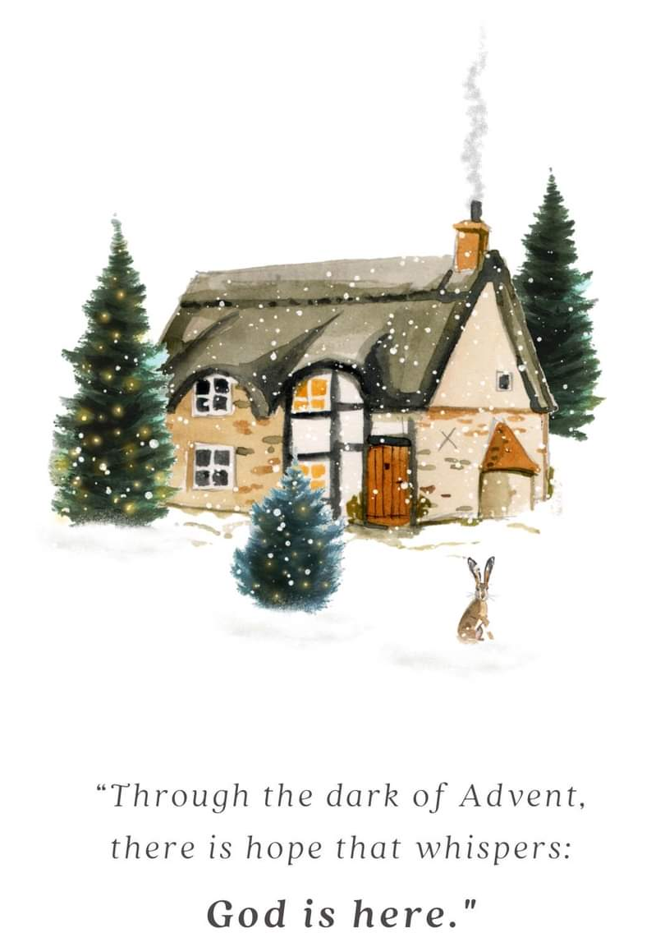

Slide 67
